Slide 1

ANALYSE DESCRIPTIVE DATAFRAME CHURN_MODELING
Présenté par le groupe 4
Supervisé par M. NGOUA

Slide 2



Sommaire
Conseil : Utilisez des liens pour aller sur une autre page à l'intérieur de votre diaporama. Les liens fonctionnent mieux pour des pages comme celle-ci !
Introduction
Analyse bivariée III: variable quantitative & variable quantitative
Dictionnaire de données
CONCLUSION I
Exited
CONCLUSION II
Analyse bivariée I: variable qualitative & variable qualitative
CONCLUSION GENERALE
Analyse univariée I: variable quantitative
L’EQUIPE
Analyse bivariée II: variable qualitative & variable quantitative

Slide 3
INTRODUCTION
Bienvenue dans une exploration fascinante des données ! Dans ce projet, nous plongeons au cœur des comportements des clients pour découvrir des insights clés qui peuvent transformer la stratégie commerciale. Rejoignez-nous pour une analyse captivante qui révèle non seulement les tendances, mais aussi les opportunités cachées qui pourraient façonner l'avenir de notre entreprise. Votre curiosité sera récompensée par des découvertes surprenantes

Slide 4
Dictionnaire de données
N° | Variables | Types | Description | Contenus
1 | CreditScore | Quantitative discrète | Décrit le score que la banque attribue aux clients en fonction de leur transaction | 619, 608
2 | Geography | Qualitative nominale | Décrit la situation géographique | France, Spain …
3 | Gender | Qualitative nominale | Décrit le sexe | Male, Female
4 | Age | Quantitative discrète | Décrit l'âge (en années) | 41, 42, …
5 | Tenure | Quantitative discrète | décrit l'ancienneté (en années) | 1, 8, …
6 | Balance | Quantitative continue | Décrit le montant dans un compte (en FCFA) | 0, 83807.86
7 | NumOfProducts | Quantitative discrète | Décrit le nombre de produits ou de services souscrits par le client | 1, 3, …
8 | HasCrCard | Qualitative nominale | Dit si la population étudiée possède ou non une carte de crédit | 1, 0
9 | IsActiveMember | Qualitative nominale | Dit si la population étudiée est ou pas un membre actif | 1, 0
10 | EstimatedSalary | Quantitative continue | Décrit le salaire estimé mensuel (en FCFA) | 101348.88, 112542.58, …
11 | Exited | Qualitative nominale | Dit si la population étudiée a ou pas quitté le site | 1, 0
Ici, notre étude va s’apesantir sur la variable Exited ainsi que les liens entre elle et les autres variables.
La variable Exited permet de définir si un individu est encore client ou non de la structure étudiée (idéalement une structure financière). Lorsqu’elle vaut 1, l’individu n’est plus client et 0, il est toujours client.

Slide 5
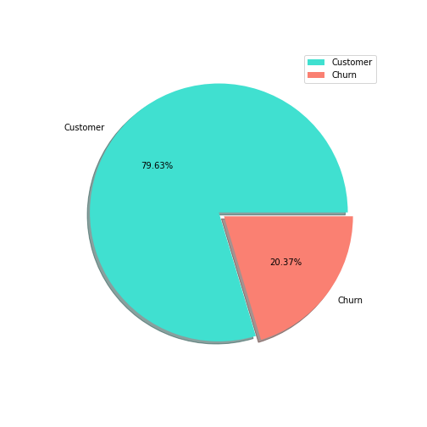
Variable Exited
Que peut-on dire de façon générale sur cette variable qui est le centre de notre étude ?
Dans notre jeu de données, nous avons 7963 individus qui sont encore des clients présents à la banque ce qui représente un pourcentage de 79,63% tandis que 2037 ont quittés la banque pour un pourcentage de 20,37%.
D’un point de vue générale, la proportion d’individus encore présents à la banque est donc de loin supérieure à celle de ceux qui l’ont quittés.

Slide 6

ANALYSE BIVARI ÉE I:
VARIABLE QUALITATIVE &
VARIABLE QUALITATIVE

Slide 7
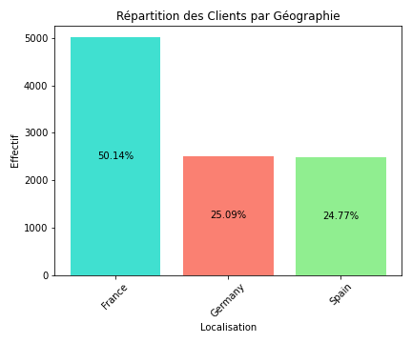
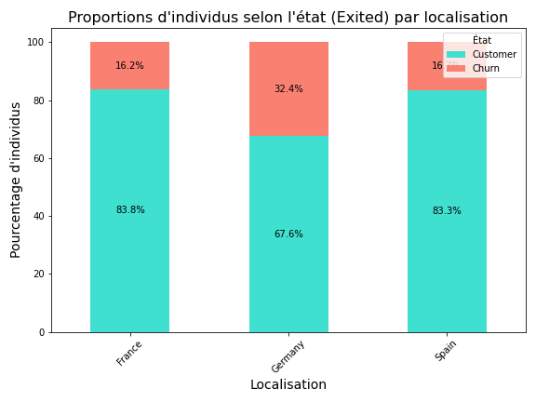
GEOGRAPHY
GEOGRAPHY VS EXITED
Dans notre jeu de données, nous avons 5014 individus qui vivent en France ce qui représente un pourcentage de 50,14%; ensuite nous avons 2509 personnes qui vivent en Allemagne soit un pourcentage de 25,09%; enfin nous avons 2477 personnes qui vivent en Espagne soit un pourcentage de 24,77%.
Hypothèses du test de KHI - DEUX
Au regard de ce diagramme, on observe que la proportion du churn est sensiblement deux fois plus grande en Allemagne (32.4 %) qu’en France (25.09 %) et en Espagne (24.77 %) ce qui laisserait penser que la localisation a un lien avec le churn des individus; lequel nous avons vérifié avec un test du KHI-DEUX et nous avons obtenu une pvalue de 3.83 e-66 qui est considérablement inférieur à α donc on rejette l’hopthèse nulle au profit de l’hypothèse alternative.
$$\left\{\begin{aligned}H_{0}=Il y a indépendance entre le churn des individus et la variable Geography \\ H_{1}=Il n^{′}y a pas d^{′}indépendance entre le churn des individus et la variable Geography \end{aligned}\right.$$
N.B: α = 0.05 (5%)
En conclusion, nous pouvons affirmer que la situation géographique d’un individu est liée avec le churn de ce dernier

Slide 8
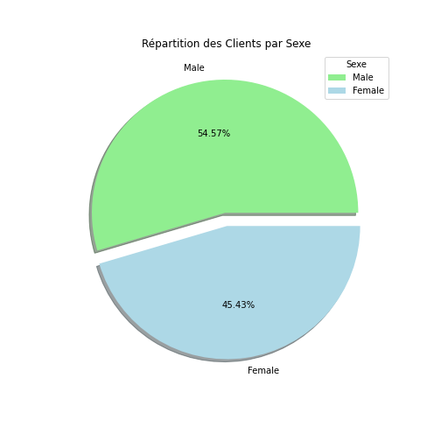
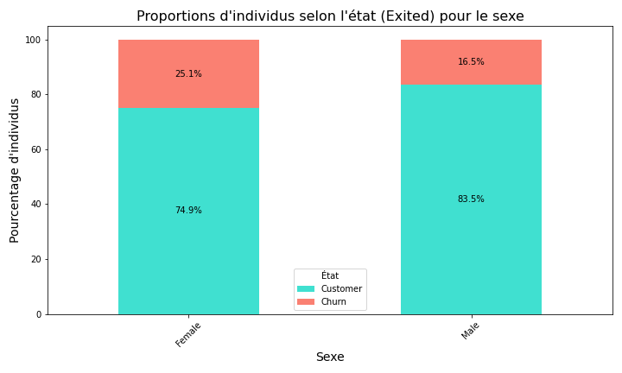
GENDER
GENDER VS EXITED
Dans notre jeu de données, d’une part nous avons 5457 individus qui sont de sexe masculin ce qui représente un pourcentage de 54,57% et d’autre part, nous avons 4543 personnes qui sont de sexe féminin soit un pourcentage de 45,43%.
Hypothèses du test de KHI - DEUX
Au regard de ce diagramme, on observe que la proportion du churn est plus grande chez les femmes (25.1 %) que chez les hommes (16.5 %) ce qui laisserait penser que le sexe a un lien avec le churn des individus; lequel nous avons vérifié avec un test du KHI-DEUX et nous avons obtenu une pvalue de 2.25 e-26 qui est considérablement inférieur à α donc on rejette l’hopthèse nulle au profit de l’hypothèse alternative.
$$\left\{\begin{aligned}H_{0}=Il y a indépendance entre le churn des individus et la variable Gender \\ H_{1}=Il n^{′}y a pas d^{′}indépendance entre le churn des individus et la variable Gender \end{aligned}\right.$$
N.B: α = 0.05 (5%)
En conclusion, nous pouvons affirmer que le sexe d’un individu
est lié avec le churn de ce dernier

Slide 9
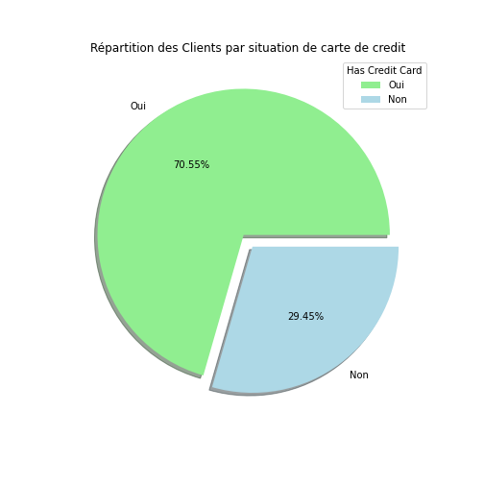
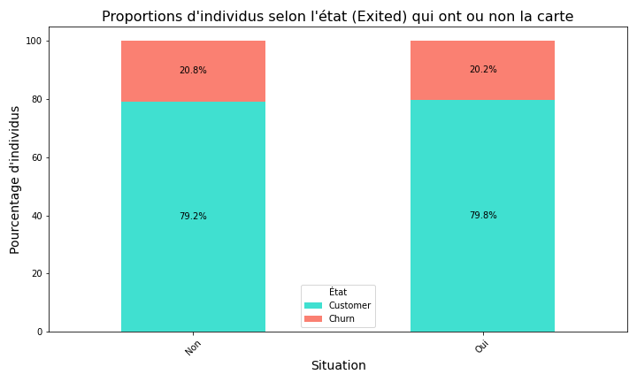
HASCRCARD
HASCRCARD VS EXITED
Dans notre jeu de données, d’une part nous avons 7055 individus qui ont une carte de crédit bancaire ce qui représente un pourcentage de 70,55% et d’autre part, nous avons 2945 personnes qui n’ont pas de carte soit un pourcentage de 29,45%.
Au regard de ce diagramme, on observe que les proportions du churn sont presque identiques tant pour les individus qui possèdent une carte (20.2) % que pour ceux qui n’en possèdent pas (20.8 %) , ce qui laisserait penser que le fait de posséder ou non une carte de crédit n’a pas de lien avec le churn des individus; lequel nous avons vérifié avec un test du KHI-DEUX et nous avons obtenu une pvalue de 0.49 qui est supérieure à α donc on conserve l’hopthèse nulle au dépit de l’hypothèse alternative.
Hypothèses du test de KHI - DEUX
$$\left\{\begin{aligned}H_{0}=Il y a indépendance entre le churn des individus et la variable HasCrCard \\ H_{1}=Il n^{′}y a pas d^{′}indépendance entre le churn des individus et la variable HasCrCard \end{aligned}\right.$$
N.B: α = 0.05 (5%)
En conclusion, nous pouvons affirmer que le fait pour un individu de posséder ou non une carte de crédit n’est pas lié avec le churn de ce dernier

Slide 10
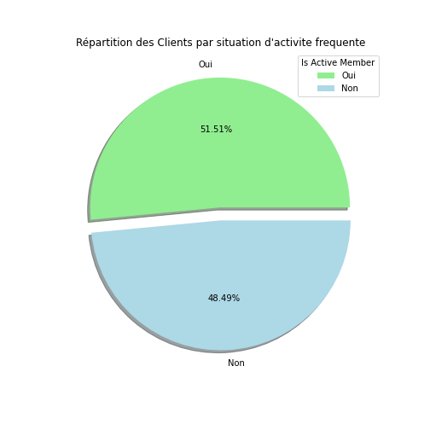
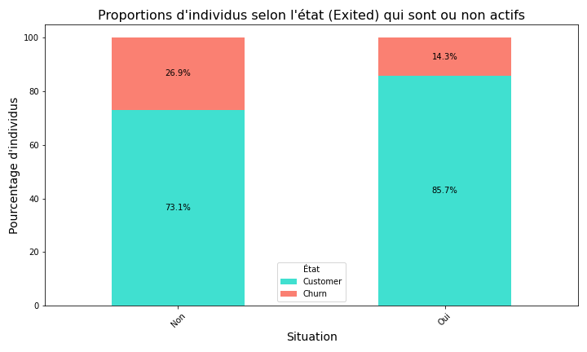
ISACTIVEMEMBER
ISACTIVEMEMBER VS EXITED
Dans notre jeu de données, d’une part nous avons 5151 individus qui sont actifs ce qui représente un pourcentage de 51,51% et d’autre part, nous avons 4849 personnes qui n’ont pas de carte soit un pourcentage de 48,49%.
Au regard de ce diagramme, on observe que la proportion du churn est plus grande chez ceux qui ne sont pas actifs (26.9 %) que chez ceux qui le sont (14.3 %) ce qui laisserait penser que le fait d’être ou non actif a un lien avec le churn des individus; lequel nous avons vérifié avec un test du KHI-DEUX et nous avons obtenu une pvalue de 8.79 e-55 qui est considérablement inférieur à α donc on rejette l’hopthèse nulle au profit de l’hypothèse alternative.
Hypothèses du test de KHI - DEUX
$$\left\{\begin{aligned}H_{0}=Il y a indépendance entre le churn des individus et la variable IsActiveMember \\ H_{1}=Il n^{′}y a pas d^{′}indépendance entre le churn des individus et la variable IsActiveMember \end{aligned}\right.$$
N.B: α = 0.05 (5%)
En conclusion, nous pouvons affirmer que le fait pour un individu d’être ou non actif est lié avec le churn de ce dernier

Slide 11

C’est bien beau tout cela, mais qu’est ce que je retiens réellement ?

Slide 12
Geography
Gender
La localisation influence la décision de quitter ou pas la banque. En effet, les individus vivant en Allemagne ont plus tendance à quitter la banque que ceux vivant en France et en Espagne.
Le sexe lui aussi influence la décision de quitter ou pas la banque, ce qui explique pourquoi les individus de sexe féminin ont plus tendance à quitter la banque que ceux de sexe masculin.
IsActiveMember
HasCrCard
Le fait pour un individu d’être ou non un membre actif influence la décision de quitter ou pas la banque.Ceci s’est aisément illustré par le fait que les membres non actifs ont plus tendance à quitter la banque que les membres actifs.
Le fait pour un individus de posséder ou pas une carte de credit n’est pas un facteur determinant dans la decision de quitter la banque. D’ailleurs, les proportions de départ de la banque sont pratiquement égale pour ceux qui possèdent une carte et pour ceux qui n’en ont pas

Slide 13

ANALYSE UNIVARIEE I:
VARIABLE QUANTITATIVE

Slide 14
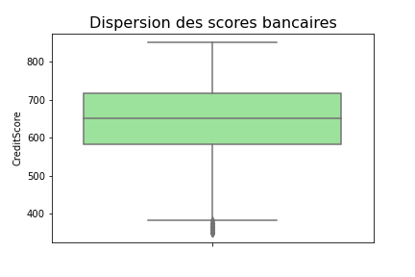
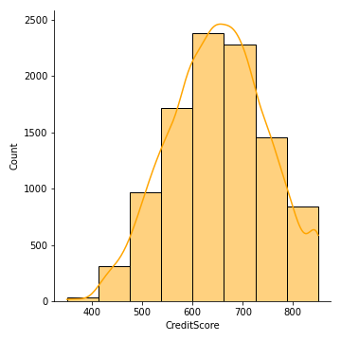
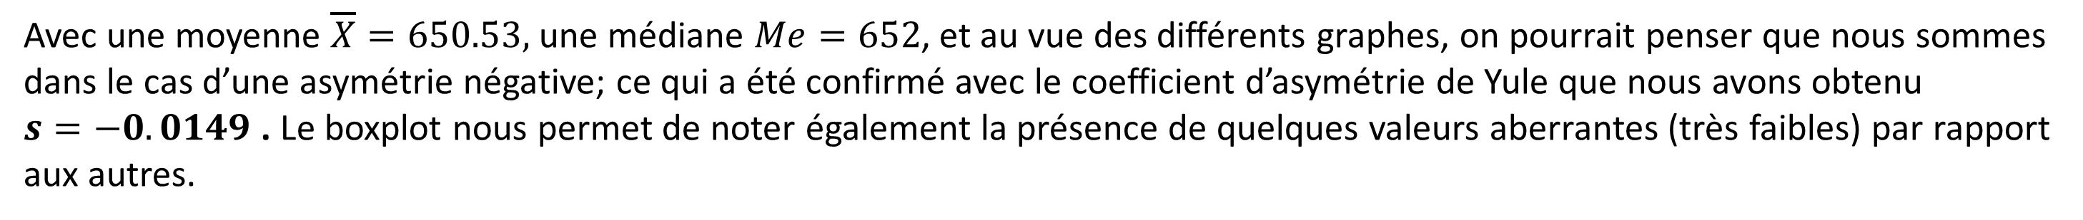
CREDITSCORE
Avec une moyenne $\overline{X}=650.53,$ une médiane $Me=652$, et au vue des différents graphes, on pourrait penser que nous sommes dans le cas d’une asymétrie négative; ce qui a été confirmé avec le coefficient d’asymétrie de Yule que nous avons obtenu
$s=−0.0149$ . Le boxplot nous permet de noter également la présence de quelques valeurs aberrantes (très faibles) par rapport aux autres.

Slide 15
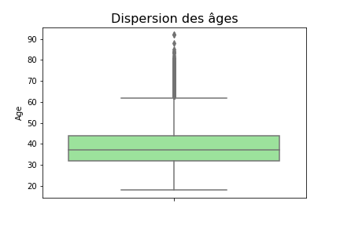
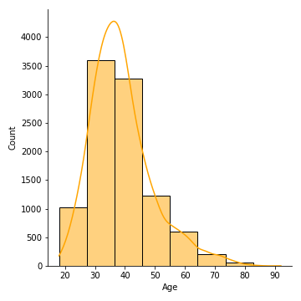
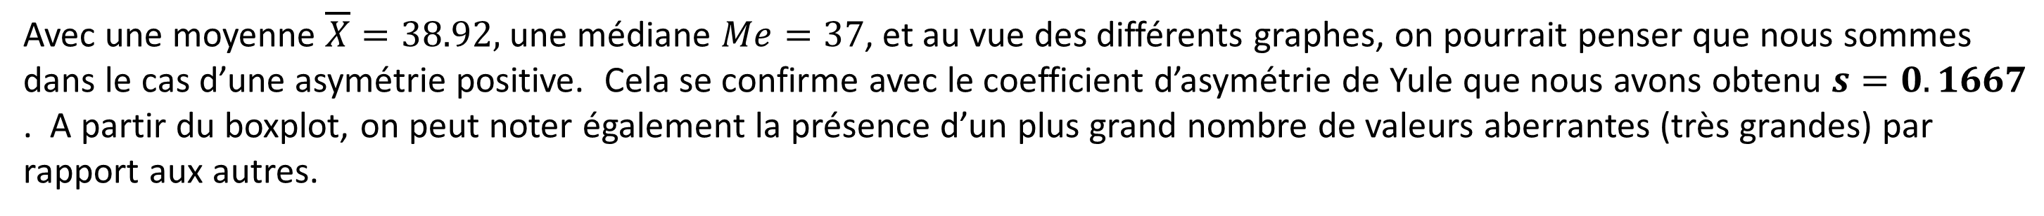
AGE
Avec une moyenne $\overline{X}=38.92,$ une médiane $Me=37$, et au vue des différents graphes, on pourrait penser que nous sommes dans le cas d’une asymétrie positive. Cela se confirme avec le coefficient d’asymétrie de Yule que nous avons obtenu $s=0.1667$ . A partir du boxplot, on peut noter également la présence d’un plus grand nombre de valeurs aberrantes (très grandes) par rapport aux autres.

Slide 16
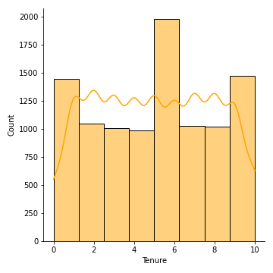
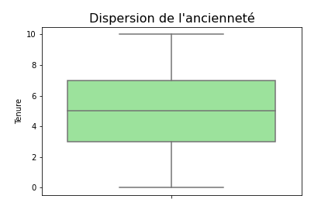
TENURE
La moyenne $\overline{X}=5.01$ , la médiane $Me=5$ et les différents graphes laisserait penser que nous sommes dans le cas d’une distribution symétrique. Pour vérifier cela, nous avons calculé le coefficient d’asymétrie de Yule et obtenu $s=0.0000$ ce qui permet de confirmer notre observation . A partir du boxplot, rien à signaler pour les valeurs atypiques.

Slide 17
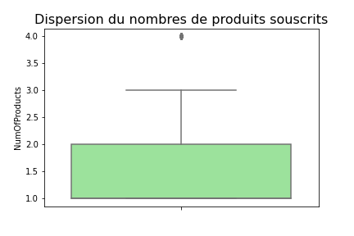
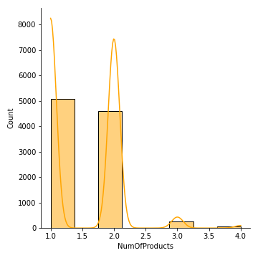
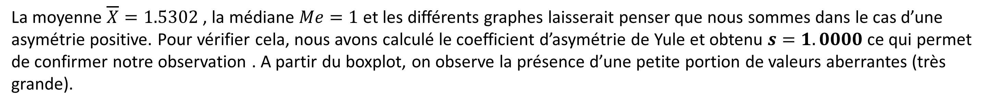
NUMBEROFPRODUCTS
La moyenne $\overline{X}=1.5302$ , la médiane $Me=1$ et les différents graphes laisserait penser que nous sommes dans le cas d’une asymétrie positive. Pour vérifier cela, nous avons calculé le coefficient d’asymétrie de Yule et obtenu $s=1.0000$ ce qui permet de confirmer notre observation . A partir du boxplot, on observe la présence d’une petite portion de valeurs aberrantes (très grande).

Slide 18
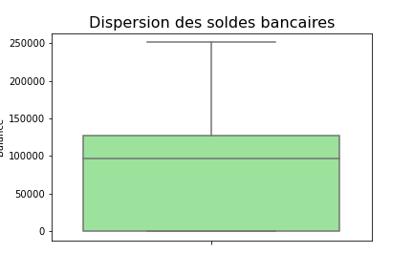
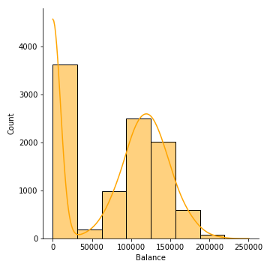
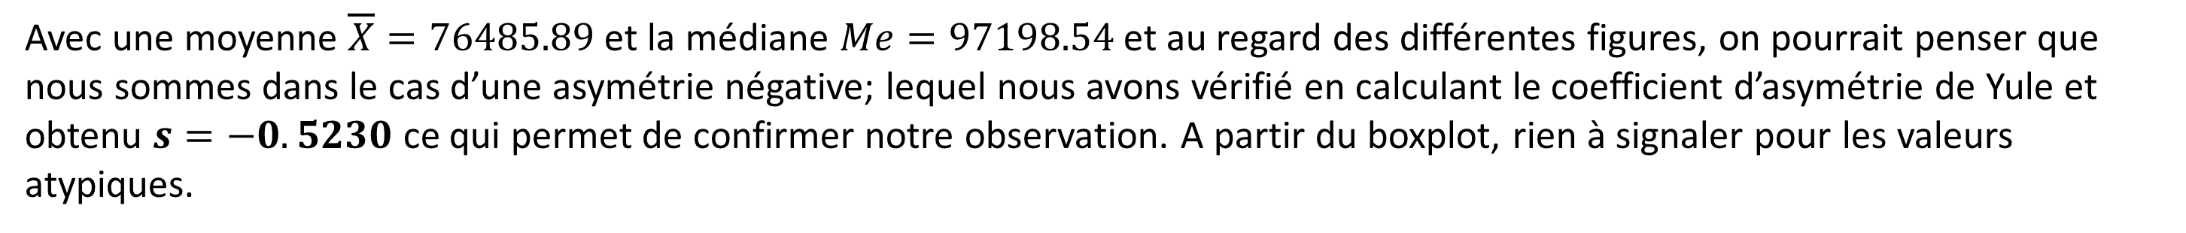
BALANCE
Avec une moyenne $\overline{X}=76485.89$ et la médiane $Me=97198.54$ et au regard des différentes figures, on pourrait penser que nous sommes dans le cas d’une asymétrie négative; lequel nous avons vérifié en calculant le coefficient d’asymétrie de Yule et obtenu $s=−0.5230$ ce qui permet de confirmer notre observation. A partir du boxplot, rien à signaler pour les valeurs atypiques.

Slide 19
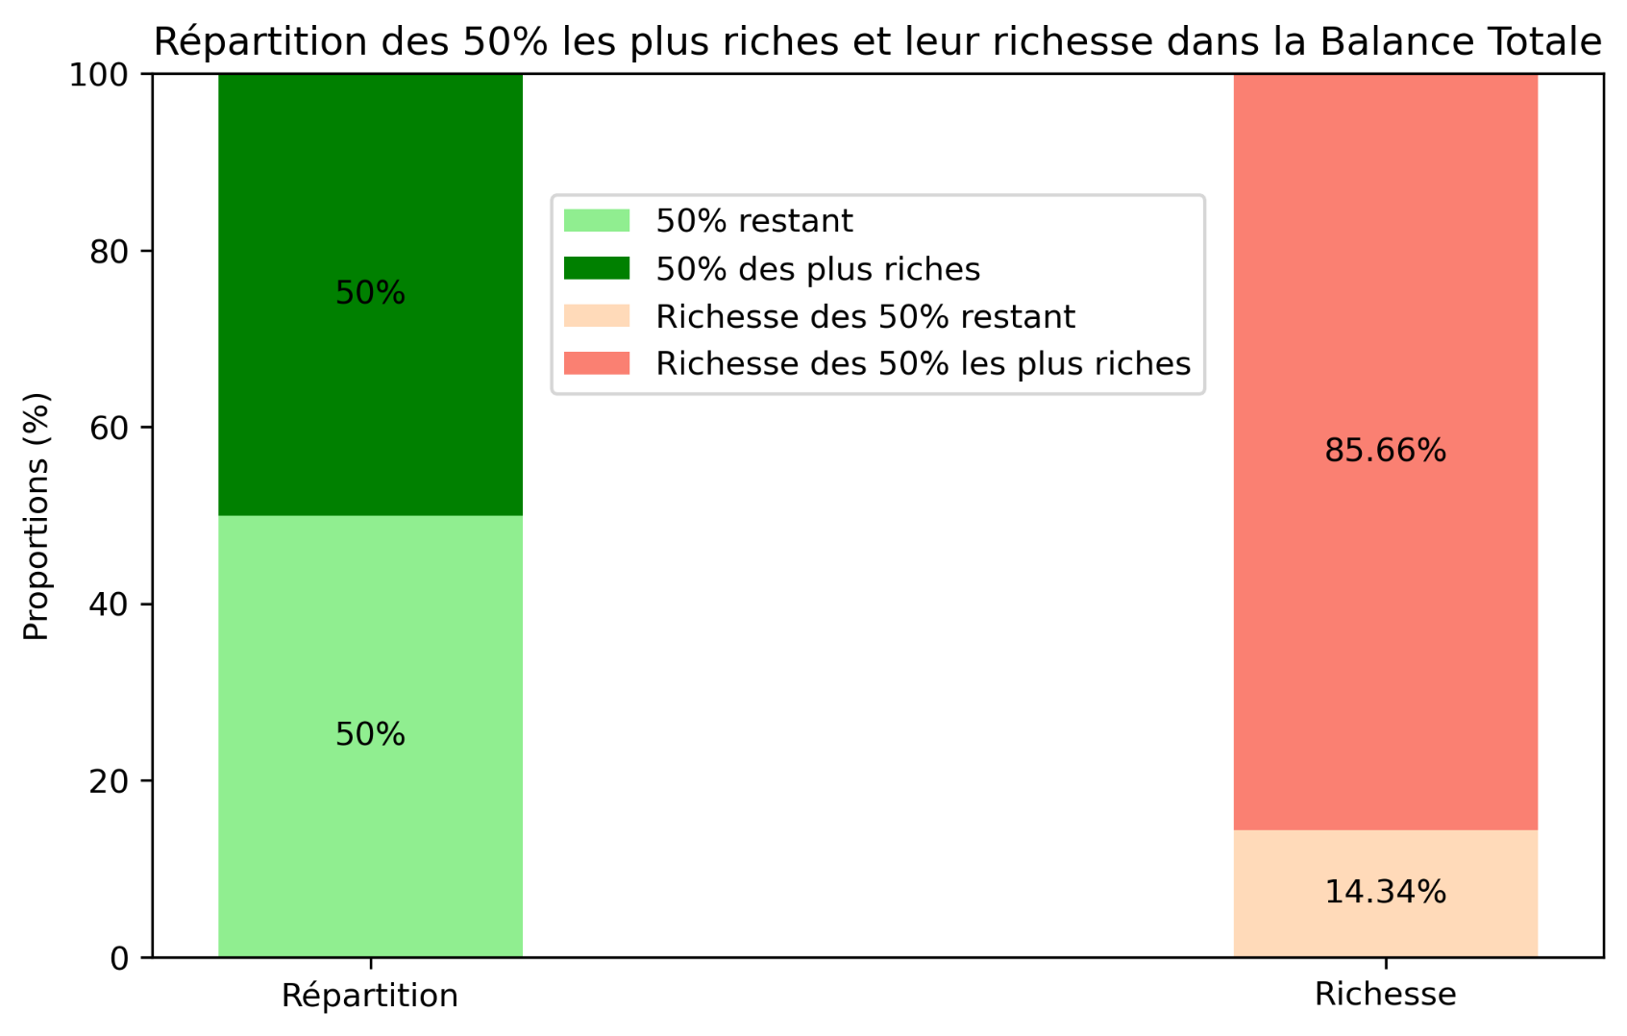
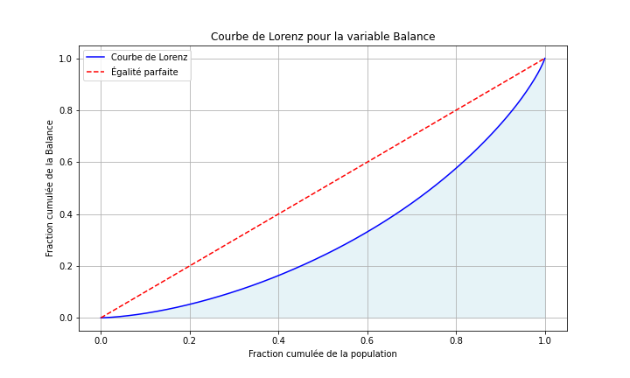
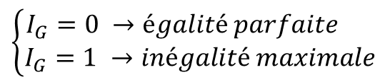
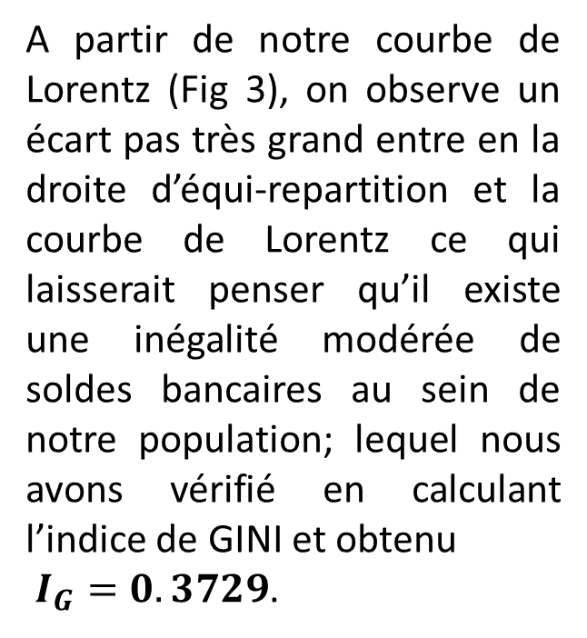
Examinons de plus près notre variable Balance. On remarque (Fig 2) que 50% des personnes avec les comptes bancaires les plus fournis se partagent à eux seuls 85.66% des richesses totales contre 14.34% pour tous les 50% restant.
Fig 1
Fig 2
A partir de notre courbe de Lorentz (Fig 3), on observe un écart pas très grand entre en la droite d’équi-repartition et la courbe de Lorentz ce qui laisserait penser qu’il existe une inégalité modérée de soldes bancaires au sein de notre population; lequel nous avons vérifié en calculant l’indice de GINI et obtenu
$I_{G}=0.3729$.
Indice GINI
$$\left\{\begin{aligned}I_{G}=0 →égalité parfaite \\ I_{G}=1 →inégalité maximale\end{aligned}\right.$$
On peut donc conclure qu’il y a une inégalité modérée dans la distribution des soldes bancaires au sein de notre population
Fig 3

Slide 20
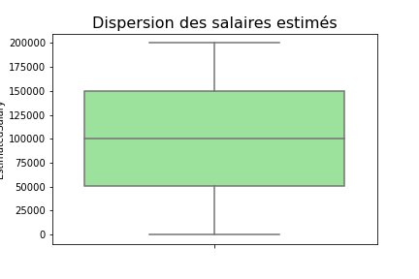
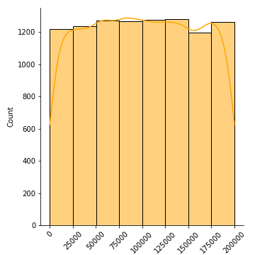
ESTIMATEDSALARY
Avec une moyenne $\overline{X}=100090,24,$ une médiane $Me=100193,92$, et au vue des différents graphes, on pourrait penser que nous sommes dans le cas d’une distribution symétrique; lequel nous avons vérifié en calculant le coefficient d’asymétrie de Yule et obtenu $s=−0.0000$ ce qui permet de confirmer notre observation. Rien à signaler pour les valeurs atypiques.

Slide 21
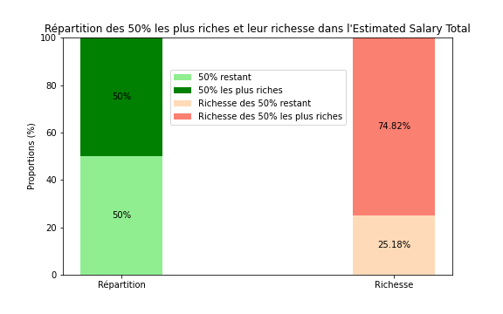
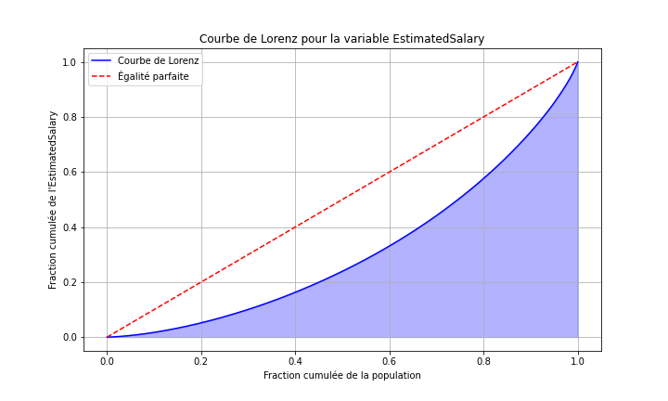
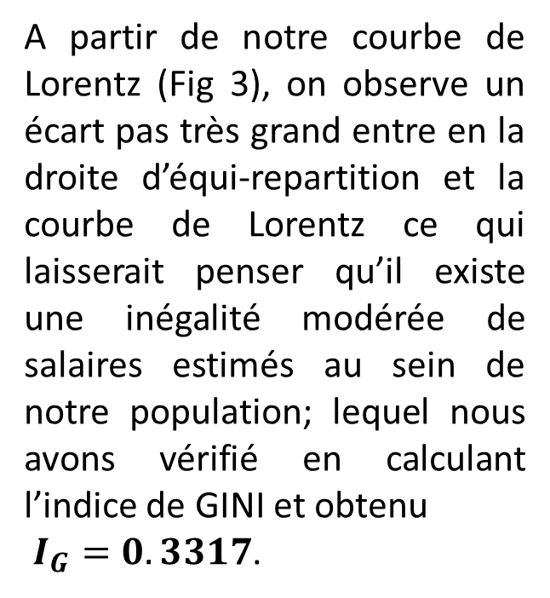
Examinons de plus près notre variable Balance. On remarque (Fig 2) que 50% des personnes avec les salaires estimés les plus élevés se partagent à eux seuls 74.82% des richesses totales contre 25.18% pour tous les 50% restant.
Fig 1
Fig 2
A partir de notre courbe de Lorentz (Fig 3), on observe un écart pas très grand entre en la droite d’équi-repartition et la courbe de Lorentz ce qui laisserait penser qu’il existe une inégalité modérée de salaires estimés au sein de notre population; lequel nous avons vérifié en calculant l’indice de GINI et obtenu
$I_{G}=0.3317$.
Indice GINI
$$\left\{\begin{aligned}I_{G}=0 →égalité parfaite \\ I_{G}=1 →inégalité maximale\end{aligned}\right.$$
On peut donc conclure qu’il y a une inégalité modérée dans la distribution des salaires estimés au sein de notre population
Fig 3

Slide 22

ANALYSE BIVARIEE II:
VARIABLE QUALITATIVE
&
VARIABLE QUANTITATIVE

Slide 23
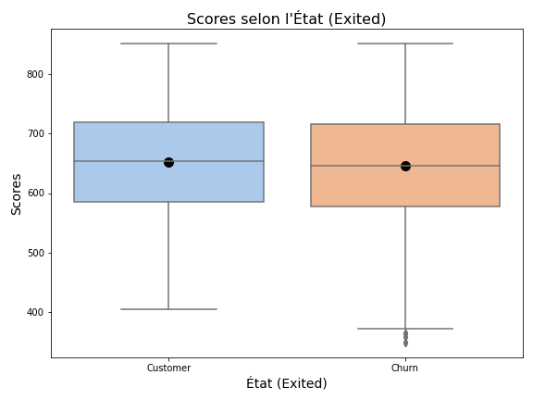
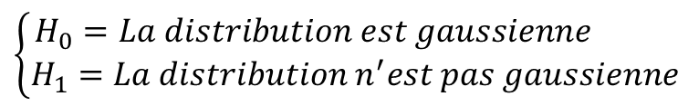
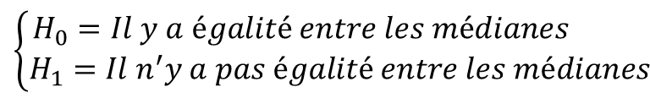
CREDITSCORE VS EXITED
Au regard de ces boxplots et de notre tableau, on observe que la moyenne et la médiane des scores sont légèrement plus élevées chez les « customer » que chez les « churn », ceci laisserait donc penser que les customer ont un score plus élevé que les churn. Pour vérifier cela, examinons d’abord la distribution des scores entre ces deux types d’individus. Après réalisation d’un test de Shapiro, nous obtenons une pvalue de 1.23 e-07 pour les churn et 1.47 e-19 pour les customer. Ceci dit, la distribution n’est donc pas gaussienne.
Nous continuons notre vérification avec un test de Mann-Withney, après quoi nous obtenons un pvalue de 0.011 qui est inférieur à α. Ainsi, nous rejettons l’hypothèse nulle au profit de l’hypothèse alternative
CreditScoreVSexited | Q10 | Q25 | Q50 | Q60 | Q75 | Q80 | Q90 | Q95 | Q99 | Moyenne
Churn | 517 | 578 | 646 | 672 | 716 | 735 | 776 | 812.2 | 850 | 645.35
Customer | 523 | 585 | 653 | 679 | 718 | 734.6 | 778 | 812 | 850 | 651.85
All | 521 | 584 | 652 | 678 | 718 | 735 | 778 | 812 | 850 | 650.53
Hypothèses de Shapiro
$$\left\{\begin{aligned}H_{0}=La distribution est gaussienne \\ H_{1}=La distribution n^{′}est pas gaussienne \end{aligned}\right.$$
N.B: α = 0.05 (5%)
En conclusion, nous pouvons affirmer qu’il y a une différence entre les scores des customer et des churn notamment dans le sens où ceux des customer sont plus grands que ceux des churn.
Hypothèses de Mann - Whithney
$$\left\{\begin{aligned}H_{0}=Il y a égalité entre les médianes \\ H_{1}=Il n^{′}y a pas égalité entre les médianes \end{aligned}\right.$$

Slide 24
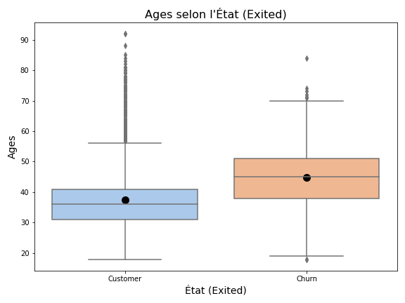
AGE VS EXITED
Au regard de ces boxplots et de notre tableau, on observe que la moyenne et la médiane des âges sont légèrement plus élevées chez les « churn » (respectivement 44.84 et 45) que chez les « customer » (respectivement 37.41 et 36), ceci laisserait donc penser que les churn sont plus vieux que les customer. Pour vérifier cela, examinons d’abord la distribution des âges entre ces deux types d’individus. Après réalisation d’un test de Shapiro, nous obtenons une pvalue de 0.00596 pour les churn et 0.00 pour les customer. Ceci dit, la distribution n’est donc pas gaussienne.
Nous continuons notre vérification avec un test de Mann-Withney, après quoi nous obtenons un pvalue de 5.5 e-150 qui est inférieur à α. Ainsi, nous rejettons l’hypothèse nulle au profit de l’hypothèse alternative
Hypothèses de Shapiro
AgeVS exited | Q10 | Q25 | Q50 | Q60 | Q75 | Q80 | Q90 | Q95 | Q99 | Moyenne
Churn | 32 | 38 | 45 | 47 | 51 | 53 | 58 | 61 | 68 | 44.84
Customer | 27 | 31 | 36 | 38 | 41 | 43 | 49 | 59 | 73 | 37.41
All | 27 | 32 | 37 | 40 | 44 | 46 | 53 | 60 | 72 | 38.92
$$\left\{\begin{aligned}H_{0}=La distribution est gaussienne \\ H_{1}=La distribution n^{′}est pas gaussienne \end{aligned}\right.$$
N.B: α = 0.05 (5%)
Hypothèses de Mann - Whithney
En conclusion, nous pouvons affirmer qu’il y a une différence entre l’âge des churn et des customer notamment dans le sens où les churn sont plus vieux que les customer.
$$\left\{\begin{aligned}H_{0}=Il y a égalité entre les médianes \\ H_{1}=Il n^{′}y a pas égalité entre les médianes \end{aligned}\right.$$

Slide 25
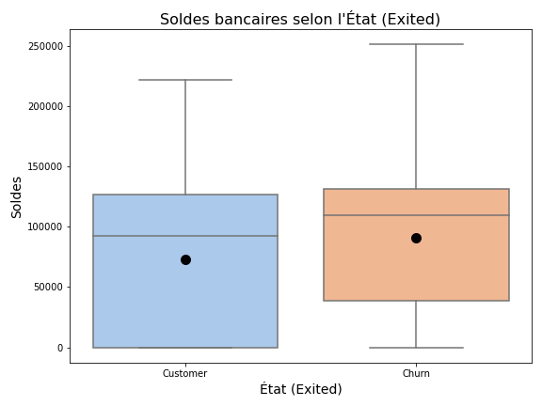
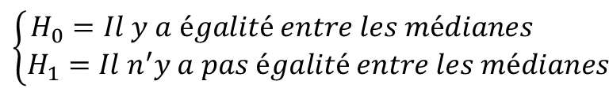
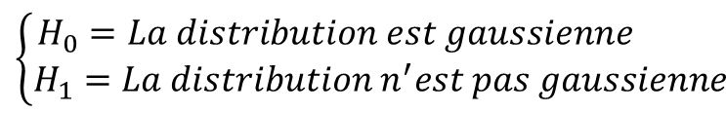
BALANCE VS EXITED
Au regard de ces boxplots et de notre tableau, on observe que la moyenne et la médiane des soldes sont légèrement plus élevées chez les « churn » que chez les « customer », ceci laisserait donc penser que les churn ont un solde plus élevé que les customer. Pour vérifier cela, examinons d’abord la distribution des soldes entre ces deux types d’individus. Après réalisation d’un test de Shapiro, nous obtenons une pvalue de 3.23 e-38 pour les churn et 0.0 pour les customer. Ceci dit, la distribution n’est donc pas gaussienne.
Nous continuons notre vérification avec un test de Mann-Withney, après quoi nous obtenons un pvalue de 1.26 e-22 qui est inférieur à α. Ainsi, nous rejettons l’hypothèse nulle au profit de l’hypothèse alternative
BalanceVS exited | Q10 | Q25 | Q50 | Q60 | Q75 | Q80 | Q90 | Q95 | Q99 | Moyenne
Churn | 0 | 38340 | 109349 | 118094 | 131433 | 136896 | 152081 | 167698 | 197355 | 91109
Customer | 1 | 0 | 92073 | 106959 | 126410 | 132853 | 148730 | 161593 | 183754 | 72745
All | 0 | 0 | 97199 | 110139 | 127644 | 133710 | 149245 | 162712 | 185968 | 76486
Hypothèses de Shapiro
$$\left\{\begin{aligned}H_{0}=La distribution est gaussienne \\ H_{1}=La distribution n^{′}est pas gaussienne \end{aligned}\right.$$
N.B: α = 0.05 (5%)
Hypothèses de Mann - Whithney
En conclusion, nous pouvons affirmer qu’entre les soldes bancaires des churn et customer, il existe une différence telle que les soldes bancaires des churn sont plus fournis que ceux des customer.
$$\left\{\begin{aligned}H_{0}=Il y a égalité entre les médianes \\ H_{1}=Il n^{′}y a pas égalité entre les médianes \end{aligned}\right.$$

Slide 26
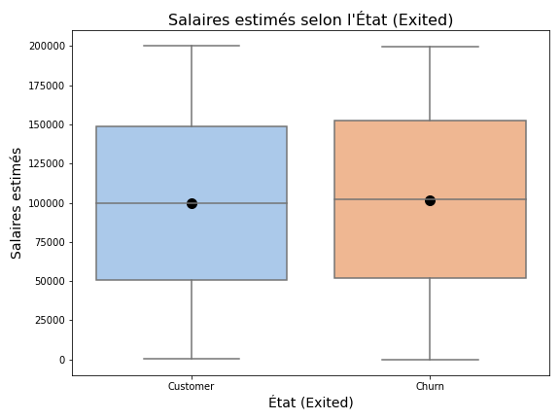
ESTIMATEDSALARY VS EXITED
Au regard de ces boxplots et de notre tableau, on observe que la moyenne et la médiane des salaires estimés sont légèrement plus élevées chez les « churn » que chez les « customer », ceci laisserait donc penser que les churn ont un salaire estimé plus élevé que les customer. Pour vérifier cela, examinons d’abord la distribution des soldes entre ces deux types d’individus. Après réalisation d’un test de Shapiro, nous obtenons une pvalue de 3.23 e-38 pour les churn et 0.0 pour les customer. Ceci dit, la distribution n’est donc pas gaussienne.
Nous continuons notre vérification avec un test de Mann-Withney, après quoi nous obtenons un pvalue de 1.26 e-22 qui est inférieur à α. Ainsi, nous rejettons l’hypothèse nulle au profit de l’hypothèse alternative
EstimatedSalaryVSexited | Q10 | Q25 | Q50 | Q60 | Q75 | Q80 | Q90 | Q95 | Q99 | Moyenne
Churn | 20540 | 51908 | 102461 | 121519 | 152423 | 162689 | 180169 | 190327 | 197717 | 101466
Customer | 20140 | 50783 | 99645 | 119249 | 148610 | 158411 | 179453 | 190108 | 198131 | 99738
All | 20274 | 51002 | 100194 | 119710 | 149388 | 159837 | 179675 | 190155 | 198070 | 100090
Hypothèses de Shapiro
$$\left\{\begin{aligned}H_{0}=La distribution est gaussienne \\ H_{1}=La distribution n^{′}est pas gaussienne \end{aligned}\right.$$
N.B: α = 0.05 (5%)
Hypothèses de Mann - Whithney
En conclusion, nous pouvons affirmer qu’entre le salaire estimé des churn et celui des customer il exite une différence telle que les salaires des churn sont légèrement supérieurs à ceux des customers.
$$\left\{\begin{aligned}H_{0}=Il y a égalité entre les médianes \\ H_{1}=Il n^{′}y a pas égalité entre les médianes \end{aligned}\right.$$

Slide 27
TENURE VS EXITED
Tenure | 0 | 1 | 2 | 3 | 4 | 5 | 6 | 7 | 8 | 9 | 10
Churn | 95 | 232 | 201 | 213 | 203 | 209 | 196 | 177 | 197 | 213 | 101
Customer | 318 | 803 | 847 | 796 | 786 | 803 | 771 | 851 | 828 | 771 | 389
Ce tableau représentant l’ancienneté des individus nous permet d’observer un certain nombre de choses. Tout d’abord, le nombre de customer est supérieur au nombre des exited pour chaque valeur de l’ancienneté. Ensuite, nous observons que pour l’ancienneté de 0 an, on a 95 individus qui ont fait le churn et 318 qui ne l’ont pas fait ce qui correspond aux nombres les plus faibles, tandis que nous avons 232 pour 1 an et 851 pour 7 ans qui correspondent respectivement aux nombres de churn et de customer les plus élevés.

Slide 28
NUMBEROFPRODUCTS VS EXITED
NumOfProducts | 1 | 2 | 3 | 4
Churn | 1409 | 348 | 220 | 60
Customer | 3675 | 4242 | 46 | 0
Ce tableau représentant Le nombre de produits souscrits par un individu nous permet d’observer un certain nombre de choses. Tout d’abord, le nombre de customer est supérieur au nombre des exited uniquement pour les valeurs 1 et 2 du nombre de produits. Ensuite, nous observons que pour un nombre de 4 produits, on a 60 individus qui ont fait le churn et 0 qui ne l’ont pas fait ce qui correspond aux nombres les plus faibles, tandis que nous avons 1409 pour 1 produit et 4242 pour 2 produits qui correspondent respectivement aux nombres de churn et de customer les plus élevés.

Slide 29
Un petit résumé ferait beaucoup de bien …
CreditScore
NumOfProduts
Age
Nous retenons que le score est facteur determinant pour le churn d’un individu. En effet, les individus avec un score élevé quittent moins la banque que ceux avec un score plus bas.
Le nombre de produits n’est pas un élément à négliger. Du point de vue du nombre de produits, on observe un nombre non négligeable de churn pour les individus ayant 1 produit.
L’âge lui aussi est un facteur déterminant très fort pour le churn dans la mesure où les vieux individus ont plus tendance à quitter la banque plus que les jeunes.
EstimatedSalary
Tenure
Balance
Le salaire estimé est un facteur determinant pour le churn car, les individus à gros salaires estimés ont tendance à quitter la banque plus que ceux avec des salaires plus bas.
Pour ce qui est de l’ancienneté, les individus avec une ancienneté ont quitté plus que les individus ayant un autre nombre d’ancienneté.
Le solde bancaire est lié au churn des individus car les individus avec des soldes élevés ont plus tendance à quitter la banque.

Slide 30

ANALYSE BIVARIEE III:
VARIABLE QUANTITATIVE
&
VARIABLE QUANTITATIVE

Slide 31
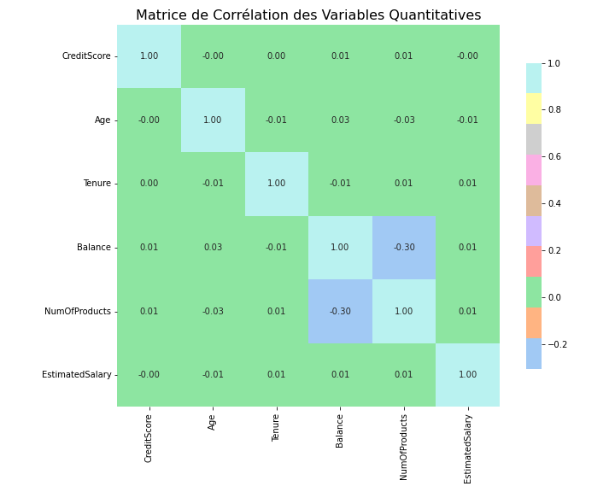
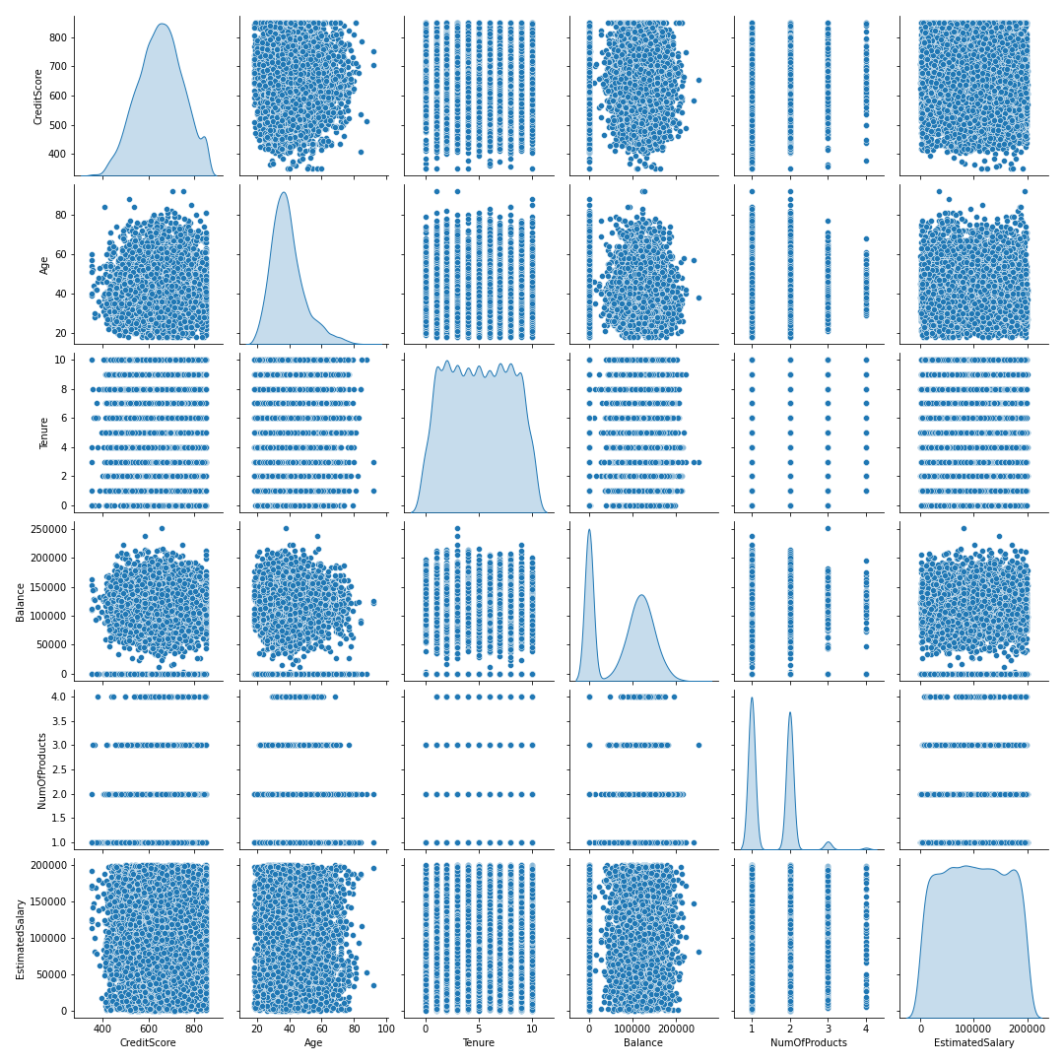
Après observation de notre matrice de corrélation et de nos différents scater plots, nous pouvons conclure que les corrélations entre les différentes variables sont presque Inexistantes sauf entre la variable Balance et NumOfProducts (-0.30) où elle est tout de même faible mais existante et négative; ce qui veut dire lorsque l’une augmente, l’autre a tendance à diminuer.

Slide 32

C’est pas mal toutes ces analyses. Bon maintenant faisons un récapitulatif de tout ça …

Slide 33




SOLUTIONS ENVISAGEABLES
1. Geography: Les individus vivant en Allemagne ont plus tendance à quitter la banque.
Analyse des Services Locaux : Évaluer les services offerts dans la région allemande et identifier s'ils répondent aux besoins des clients. Cela pourrait inclure la qualité du service client, les produits bancaires spécifiques, etc.
Personnalisation des Offres : Développer des offres et promotions ciblées pour les clients allemands, basées sur leurs comportements et préférences.
Enquêtes de Satisfaction : Mener des enquêtes pour comprendre les raisons spécifiques pour lesquelles les clients en Allemagne choisissent de partir. Cela peut aider à identifier des problèmes spécifiques à résoudre.
2. Gender: Les individus de sexe féminin sont plus susceptibles de quitter la banque.
Programmes de Fidélisation : Mettre en place des programmes de fidélisation ou des incitations spécifiquement conçus pour les clientes féminines, en tenant compte de leurs besoins et préférences.
Formation du Personnel : Sensibiliser le personnel à l'importance de l'inclusivité et à comment mieux servir les femmes, en s'assurant que leurs préoccupations sont entendues et prises en compte.
Analyse des Produits : Évaluer si les produits et services offerts répondent aux attentes des clientes et s'ils sont perçus comme équitables par rapport à ceux offerts aux hommes.
3. IsActiveMember: Les individus inactifs ont de fortes chances de quitter la banque.
Réengagement : Mettre en place des campagnes de réengagement ciblées pour les membres inactifs, offrant des incitations pour les inciter à utiliser les services de la banque.
Analyse des Raisons de l'Inactivité : Mener des enquêtes pour comprendre pourquoi certains clients deviennent inactifs et adapter les services en conséquence.
Amélioration des Services en Ligne : Offrir des services en ligne plus conviviaux et accessibles pour encourager l'utilisation régulière, comme des applications mobiles améliorées ou des outils de gestion financière.
4. HasCrCard: Le fait pour un individu d’avoir ou de ne pas avoir de carte de crédit n’influence pas sa décision de quitter la banque. Rien à signaler pour les soutions

Slide 34







SOLUTIONS ENVISAGEABLES
CreditScore: Les churn ont un score de crédit plus bas.
Amélioration de l'Accès au Crédit : Proposer des conseils financiers pour améliorer le score de crédit des clients à risque.
Éducation Financière : Offrir des ressources éducatives sur la gestion de crédit.
2. Age: Les churn sont plus vieux que les customers.
Programmes Ciblés : Créer des produits ou services adaptés aux besoins des clients plus âgés.
Soutien Personnalisé : Offrir un accompagnement personnalisé pour maintenir l'engagement des clients âgés.
3. Balance: Les churn ont des soldes plus élevés.
Analyse des Comportements : Étudier les raisons pour lesquelles des clients avec des soldes élevés choisissent de partir.
Offres de Fidélisation : Proposer des avantages pour les clients ayant des soldes importants afin de renforcer leur fidélité.
4. EstimatedSalary: Les churn ont des salaires estimés plus élevés.
Services Premium : Développer des services haut de gamme qui répondent aux attentes des clients à revenu élevé.
Stratégies de Rétention : Élaborer des stratégies spécifiques pour maintenir l'intérêt des clients à revenus élevés.
5. Tenure: Le churn ne varie pas avec le temps et reste quelques fois relativement constant.
Analyse de Cohorte : Étudier les groupes de clients par ancienneté pour identifier des tendances spécifiques et comprendre les raisons du churn.
Engagement Continu : Mettre en place des stratégies de communication régulières pour maintenir l'intérêt des clients, quelle que soit leur ancienneté.
Feedback des Clients : Recueillir des retours d'expérience des clients tout au long de leur parcours pour identifier les points de friction qui pourraient influencer leur décision de rester ou de partir.
6. NumberOfProducts: Le churn augmente avec la diminution du nombre de produits.
Cross-Selling : Encourager les clients à adopter des produits supplémentaires pour renforcer leur engagement.
Analyse des Besoins : Identifier les besoins des clients pour proposer des produits qui leur correspondent.

Slide 35
CONCLUSION
Cette étude a mis en lumière des insights précieux sur les comportements des clients. Les analyses statistiques, illustrées par des graphiques et tableaux ont révélé des tendances significatives dans les comportements des clients, mettant en évidence l'importance de la segmentation dans les stratégies d'engagement. Les analyses statistiques ont montré des différences notables entre les groupes, soulignant la nécessité d'une approche personnalisée pour améliorer la fidélisation. Ces résultats ouvrent la voie à des recommandations stratégiques pour optimiser les services et répondre aux besoins variés des clients.

Slide 36
Merci !

Slide 37































Page de
Ressources
Utilisez ces icônes et illustrations dans votre diaporama. Bonne création !

Slide 38




L'équipe
NANA LANDRE
KUMELA NYA OCEANE
VERANE NDANGUE RAISSA
SALOMON BEBEY NJANSEP
Chef de groupe
Membre
Membre
Membre

